Slide 1


Rappel du contexte
Fonctionnel
Technique
Présentation du document
Ce document a pour but de :
Présenter rapidement la solution fonctionnelle proposée
Présenter rapidement la solution technique retenue
Argumenter ces choix pour vous impliquer et être transparent

Slide 2
Rappel du contexte
Fonctionnel
Technique
Rappel du contexte
Votre entreprise « OC Pizza » est un jeune groupe de pizzeria en plein essor et spécialisé dans les pizzas livrées ou à emporter.
Elle compte déjà 5 points de vente et prévoit d’en ouvrir au moins 3 de plus d’ici la fin de l’année.

Slide 3
Présentation du projet
Pré-projet
Mise en place
Post-projet
Fonctionnalités attendues
Posséder un système qui permettrait :
d’être plus efficace dans la gestion des commandes ;
de suivre en temps réel les commandes ;
de suivre en temps réel le stock d’ingrédients ;
de proposer un site Internet pour que vos clients puissent :
passer leurs commandes,
payer en ligne leur commande ou à la livraison.
modifier ou annuler leur commande tant que celle-ci n’a pas été préparée ;
de proposer un aide mémoire aux pizzaiolos.

Slide 4







Le système et les acteurs
Rappel du contexte
Fonctionnel
Technique
Partie fonctionnelle
Application web utilisable sur plusieurs terminaux (adaptative/responsive)
Trois types d’acteurs : les clients, les employés et les acteurs externes
Client
Employés OC Pizza
Acteurs externes
Patron
Manager
Pizzaiolo
Livreur
Bancaire
Notifications

Slide 5
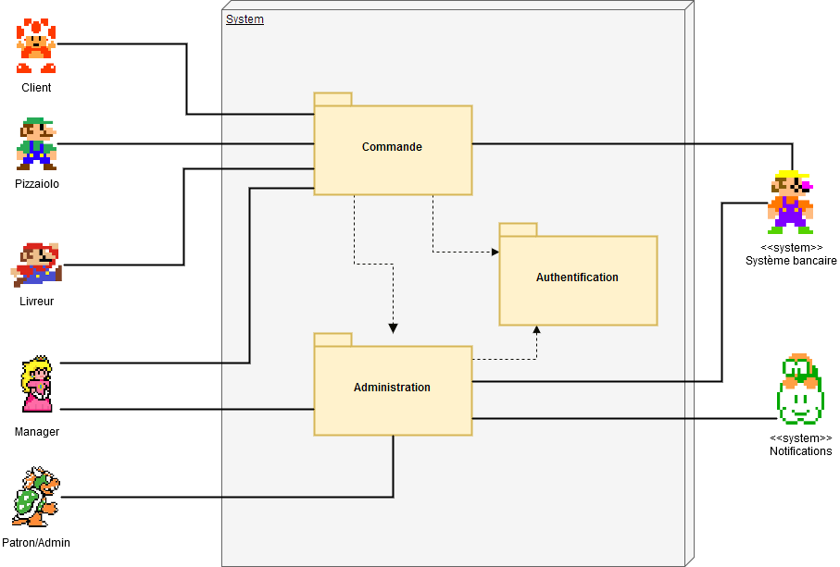
Rappel du contexte
Fonctionnel
Technique
Diagramme de package

Slide 6
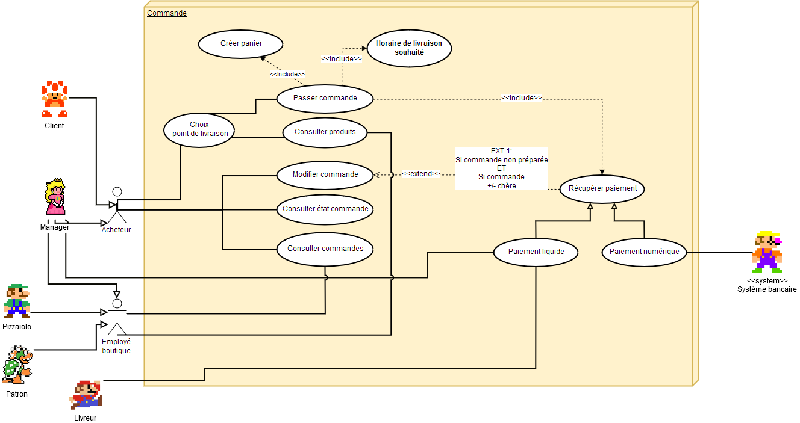
Rappel du contexte
Fonctionnel
Technique
Diagramme cas d’utilisation - commande

Slide 7


Rappel du contexte
Fonctionnel
Technique
Solution technique
Python
Développement rapide ;
Utilisation en accroissement ;
Notre expertise.
Django
Web Framework reconnu et maintenu ;
Utilisé par Pinterest, Instagram, Nasa ;
Développement rapide.

Slide 8



Rappel du contexte
Fonctionnel
Technique
Solution technique
MYSQL :
Communauté active ;
Développé et maintenu par Oracle.
HTML/CSS/JavaScript :
Technologies standards du web

